Slide 1


UBND QUẬN LONG BIÊN
TRƯỜNG MẦM NON GIANG BIÊN
LĨNH VỰC PHÁT TRIỂN NGÔN NGỮ
NBTN: Cô giáo của em
Lứa tuổi: Nhà trẻ.

Slide 2

1. Ổn định tổ chức:
- Cô và trẻ cùng hát “Cô và mẹ ”

Slide 3
2. Phương pháp, hình thức tổ chức:
HĐ1: Tìm hiểu về công việc của cô giáo

Slide 4
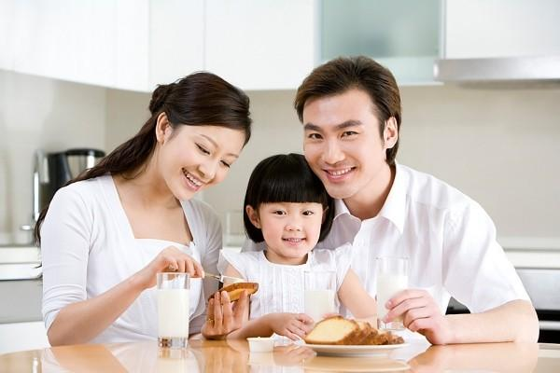
Ở nhà, ai chăm sóc các con nhỉ?

Slide 5
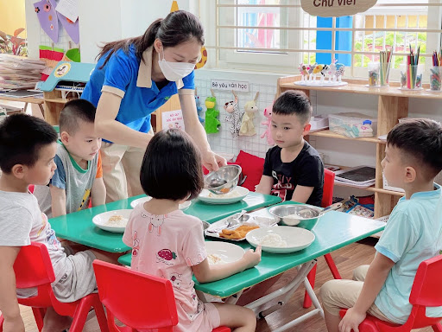
- Thế ở trường ai là người chăm sóc các con?

Slide 6
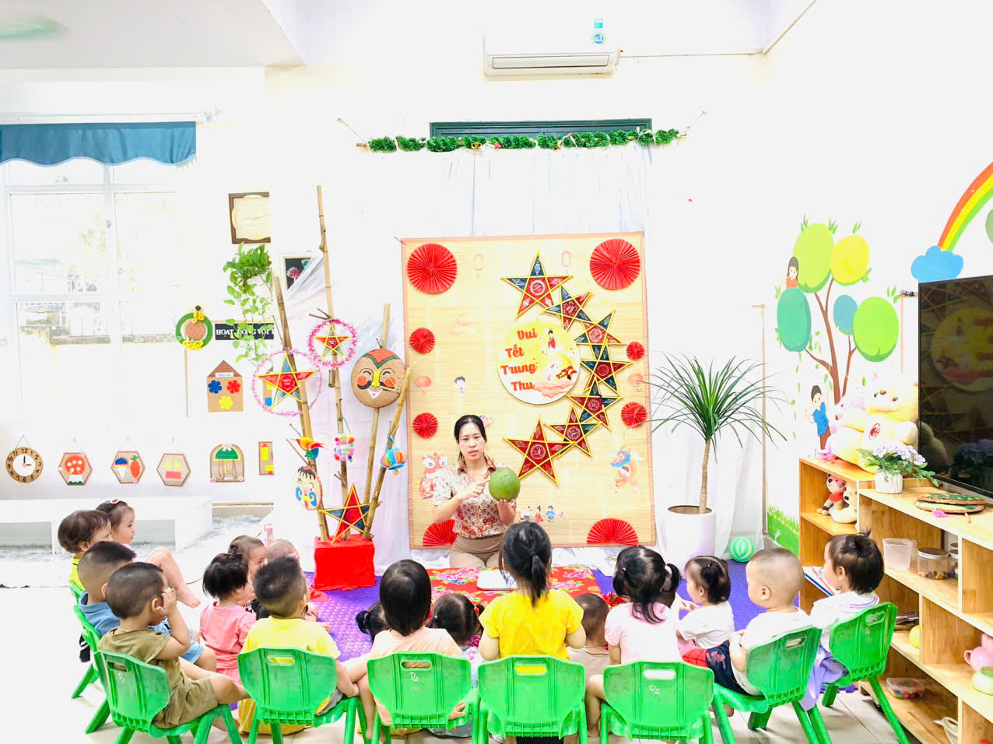
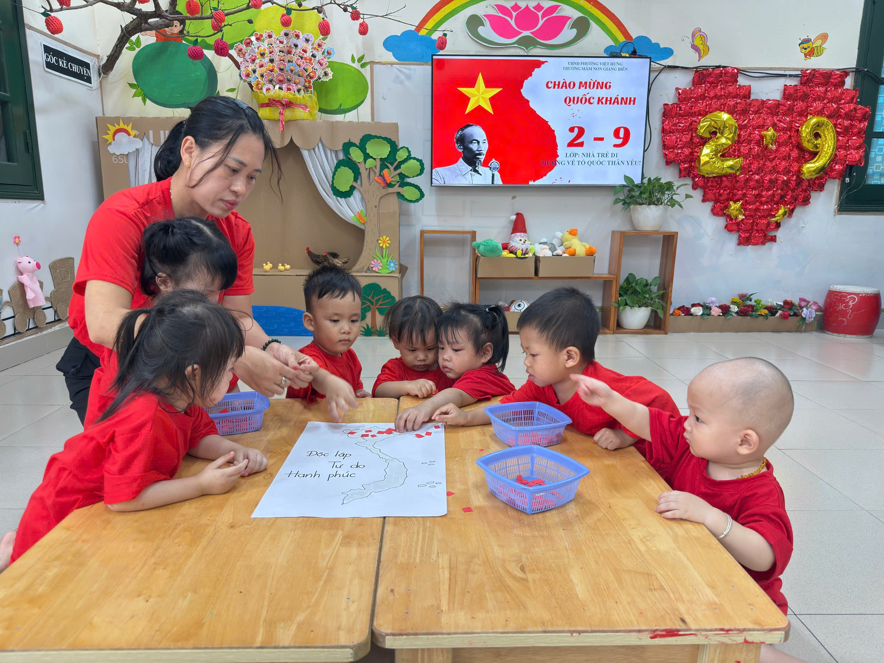
Lớp mình có mấy cô, các cô tên gì? Ở lớp các cô làm gì giúp các con?
- Cô giáo dạy chúng mình học, cho chúng mình ăn, ngủ. Vậy chúng mình phải như thế nào với các cô?

Slide 7
=>GD: Các cô giáo rất yêu thương chúng mình, chăm sóc chúng mình chu đáo, các bạn đều yêu quý, lớp lại có rất nhiều đồ chơi đến lớp rất là vui. Vậy chúng mình đi học phải ngoan không được khóc nhè.

Slide 8
3. Kết thúc:
- Cô và trẻ hát bài “ Trường cháu đây là trường mầm

Slide 9
Chúc các bé chăm ngoan học giỏi!

